Slide 1

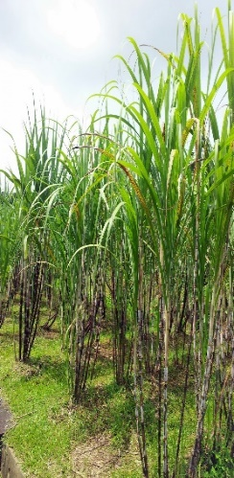
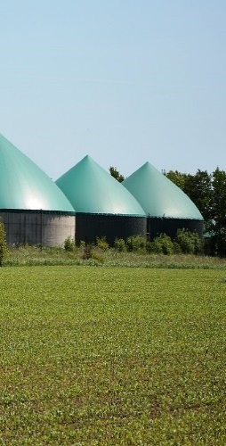


21/06/2022
MINISTÉRIO DE MINAS E ENERGIA
Este documento foi preparado pelo MME e apresenta as melhores estimativas com base nas informações disponíveis.
Não há garantia de realização para os valores previstos ou estimados. O conteúdo apresentado está sujeito a tratamento e interpretações.

Slide 2
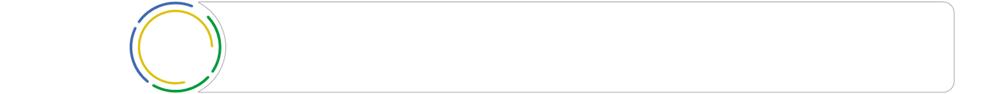
AGENDA
1
O MINISTRO
2
O MINISTÉRIO
3
PRINCIPAIS PAUTAS ATUAIS
4
DESAFIOS FUTUROS

Slide 3

1
Histórico Acadêmico-Profissional

Slide 4
Histórico Acadêmico-Profissional
Graduação: Economia (UEL – 1994) ; Direito (UNICEUB – 2015)
Mestrado e Doutorado em Economia: UnB (2000)
  Conclusão do doutorado aos 28 anos de idade
Diretor da Graduação e Pós-Graduação em Economia UCB (2003-04)
Experiência Internacional (Japão / Estados Unidos / Alemanha / Inglaterra)
  JICA Japão (2000) / University of Alabama (2004-05) / University of Texas (2005-06) / Friederich Nauman Institute Alemanha (2008) / Kent Univ Inglaterra (2016)
Sucesso acadêmico: 65 artigos publicados em revistas científicas / + de 2000 citações acadêmicas (google scholar) / 3 livros escritos
Experiência na Alta Administração Pública: Secretário de Política Econômica / Chefe da Assessoria Especial de Assuntos Estratégicos
  Participação nas principais reformas macro e microeconômicas realizadas no período 2019-22, entre elas: previdência, FGTS, registros públicos, Lei do Agro, Novos Marcos Legais, cessão onerosa, Eletrobras, CPR-Verde, FI-AGRO, medidas econômicas para mitigar os efeitos econômicos da pandemia, etc.

Slide 5
2
O MINISTÉRIO DE MINAS E ENERGIA
Notes:
Plano Anual de Estoques Estratégicos de Combustíveis: compreende metas e prioridades do SINEC, incluindo os recursos financeiros para a manutenção da "Reserva Estratégica".

Slide 6
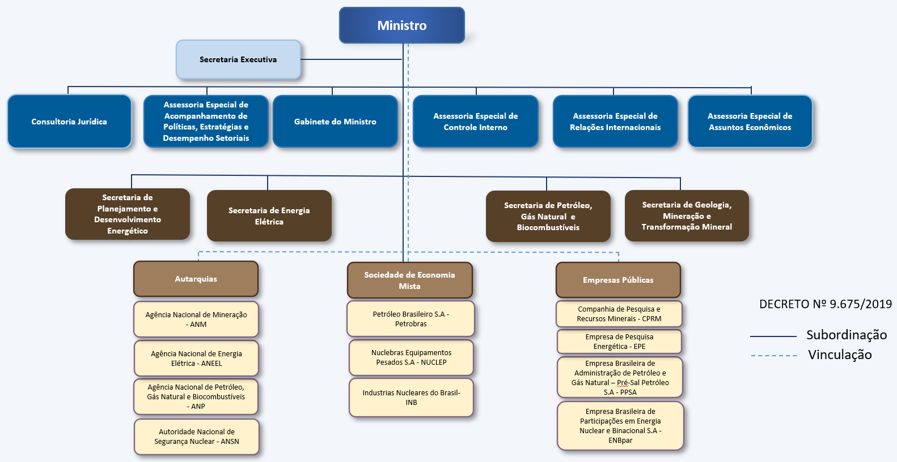
ESTRUTURA MME

Slide 7

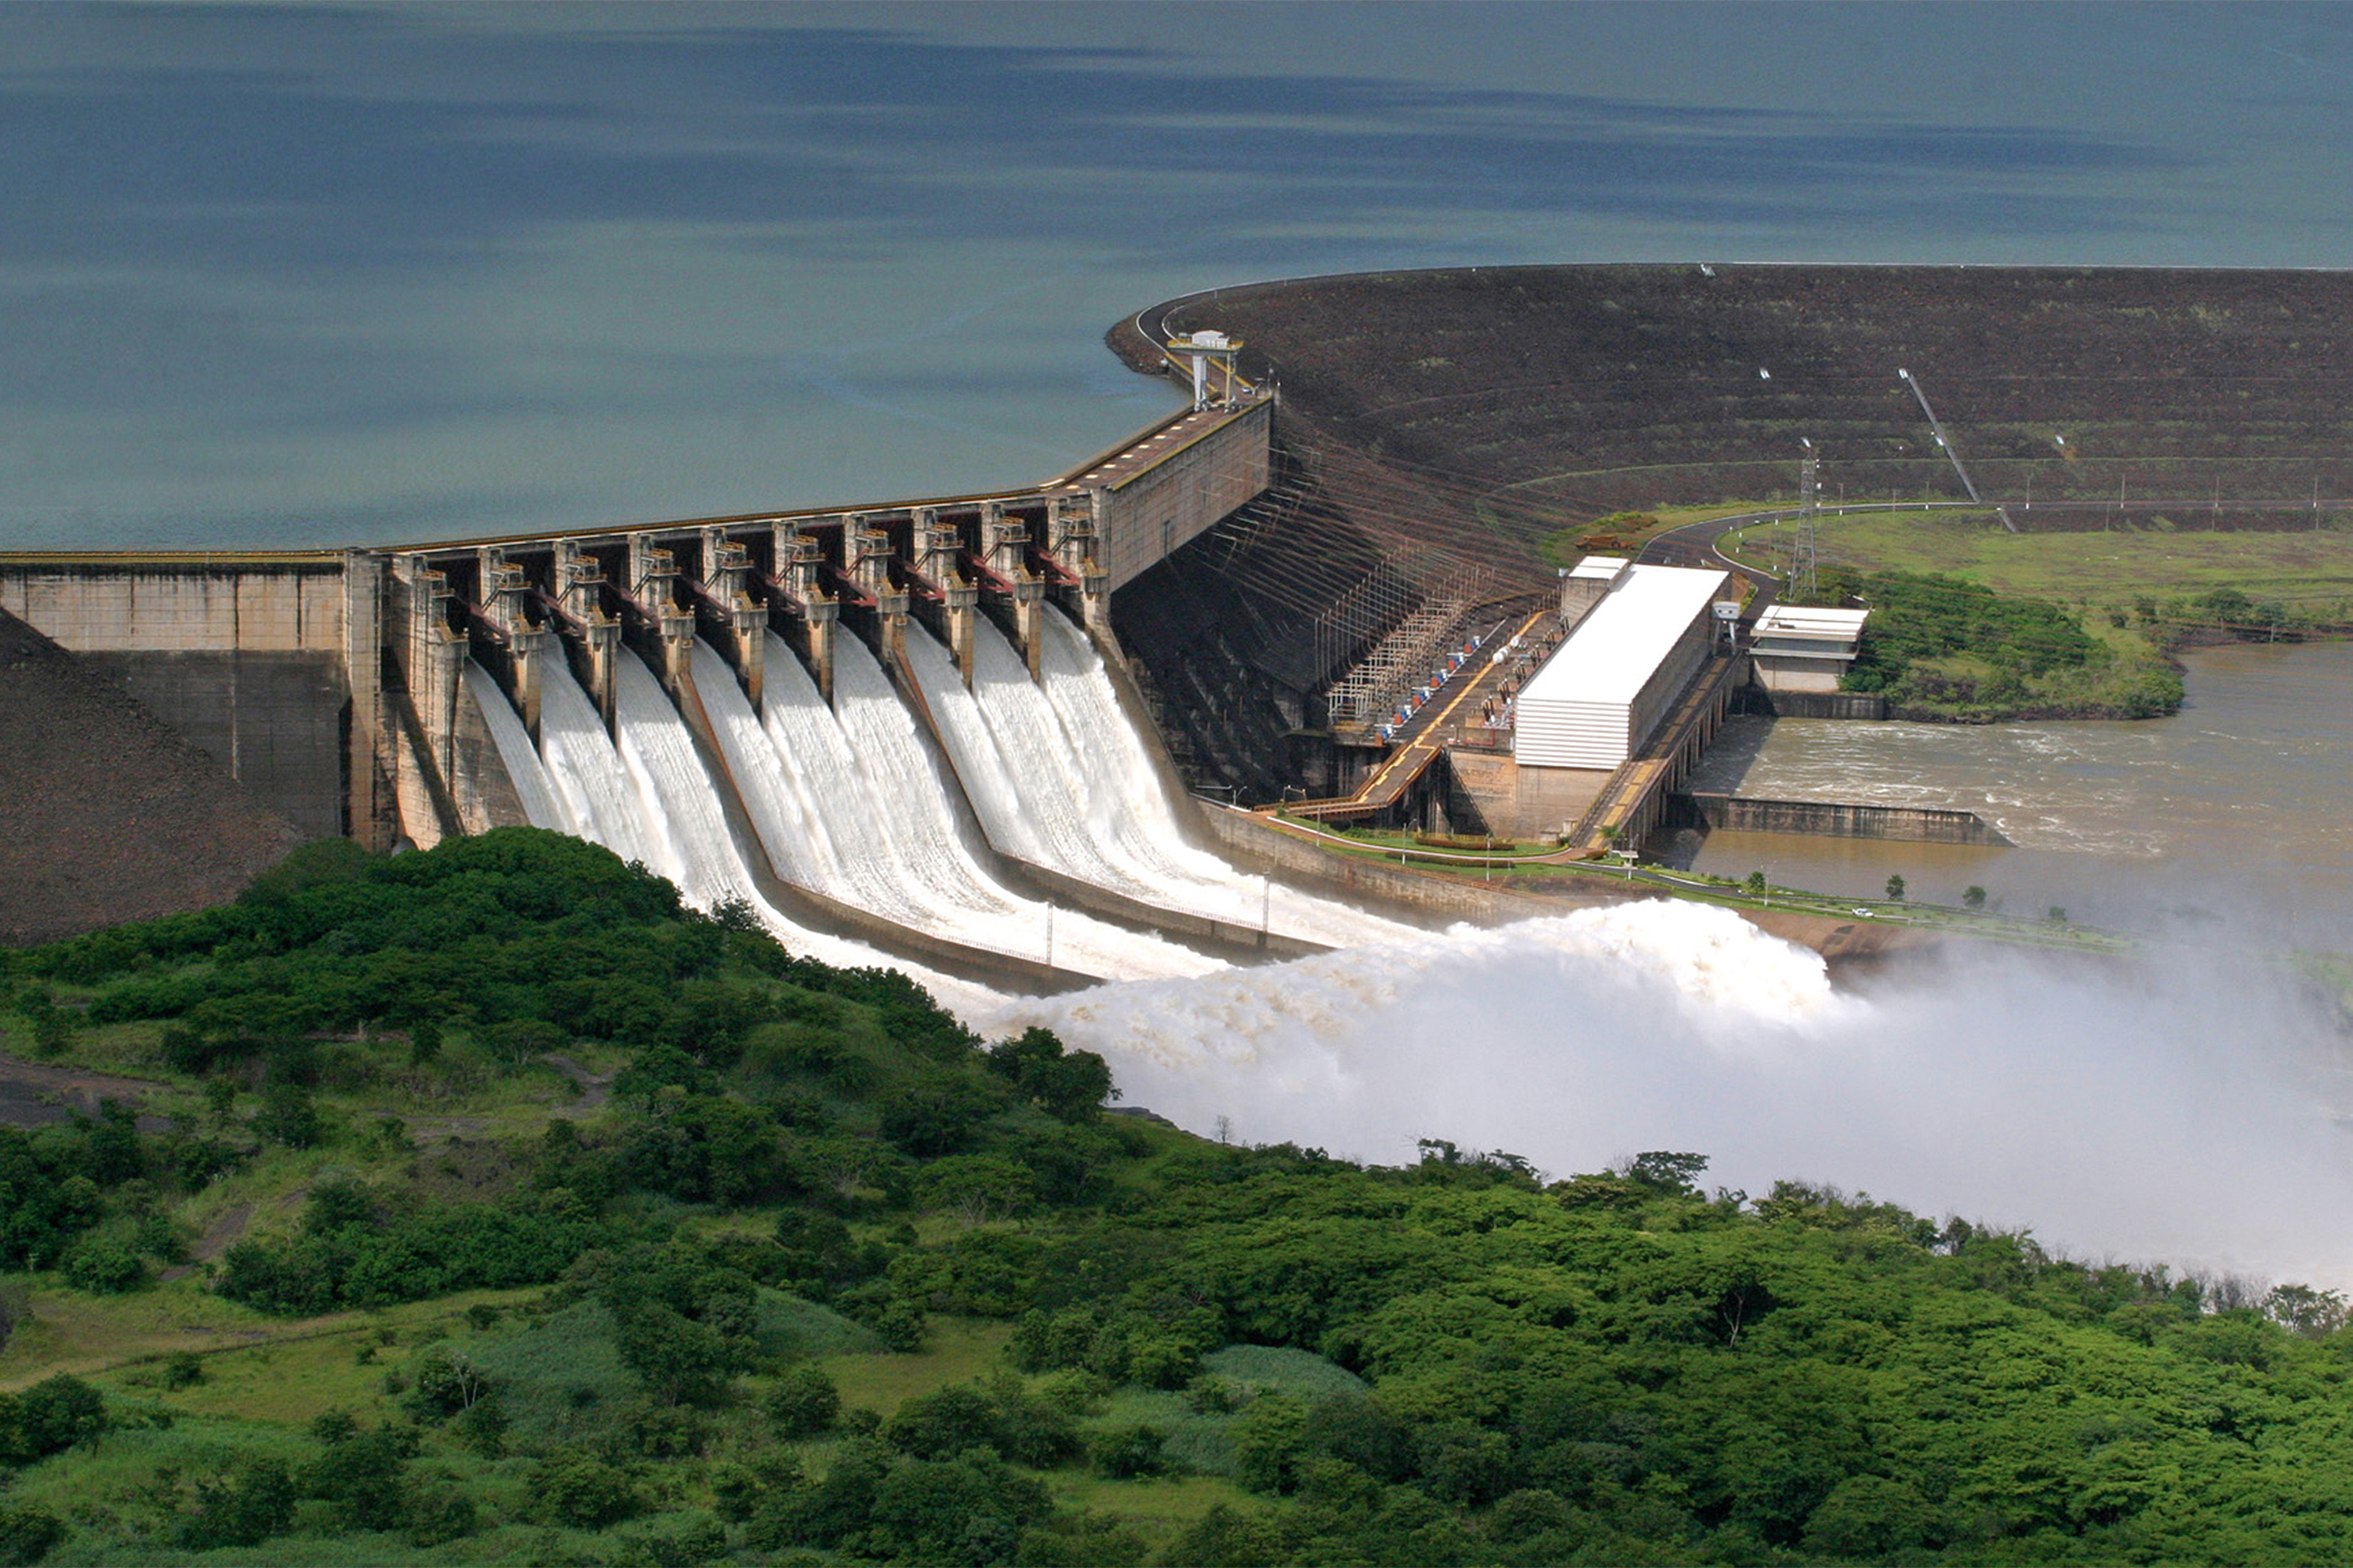
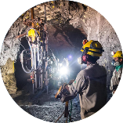
CENÁRIO ECONÔMICO
LIDERANÇA NAS EXPORTAÇÕES
2021
PETRÓLEO E GÁS
ELÉTRICO
MINERAL
1º Minério de Ferro
US$ 45 bi
3º Petróleo Cru
US$ 31 bi
4,2%
3,0%
2,4%
PIB
(2019)
Fonte: (MME, 2019; EPE/IBGE, 2020; SISCOMEX, 2022).

Slide 8



CENÁRIO INTERNACIONAL – POSIÇÕES
7º
Maior em capacidade instalada do Mundo
(China, USA, Índia, Japão, Rússia e Alemanha)
(2018)
2º
7º
2º
Maior produção de minério de ferro do Mundo
(Austrália)
(2019)
Maior produtor de Petróleo do Mundo
(USA, Rússia, Arábia, China, Iraque e Canadá)
(2021)
Maior produtor e mercado consumidor de biocombustíveis do Mundo
(USA) - (2019)
2º
Maior em geração hidrelétrica do Mundo
(China) - (2019)
9º
4º
6º
Maior em capacidade instalada em eólica do Mundo
(China, USA, Alemanha, Índia, Espanha) (2022)
7º
Maior mercado de combustíveis automotivos do Mundo
(USA, China e India)
Maior produtor mineral do Mundo
(2019)
Maior exportador de Petróleo do Mundo
(Arábia, Iraque, Canadá, USA, Noruega e Nigéria
(2021)
Fonte: (Worldstats, 2021; WE, 2019, IEA, 2019, ADIMB, 2018, ANP, 2019, MME, 2020; Word Mining Congress, 2022).

Slide 9
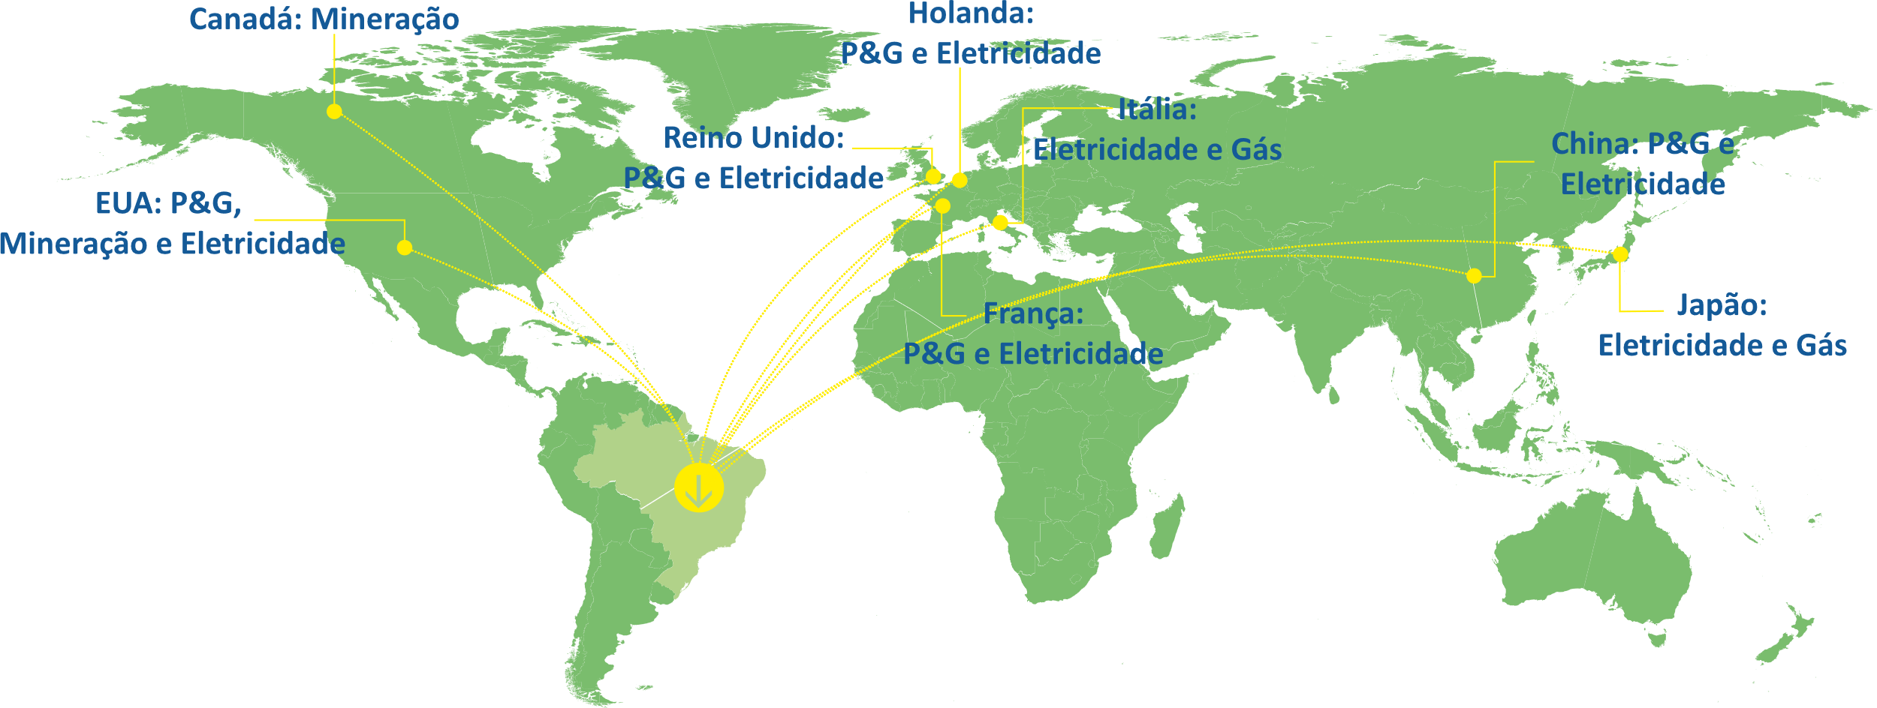
CENÁRIO INTERNACIONAL - INVESTIMENTOS
186 Bi
R$
INVESTIMENTOS DIRETOS (INTERNACIONAIS) ACUMULADOS (2019-2021)
Fonte: (Banco Central, 2021; Secamex, 2021).

Slide 10

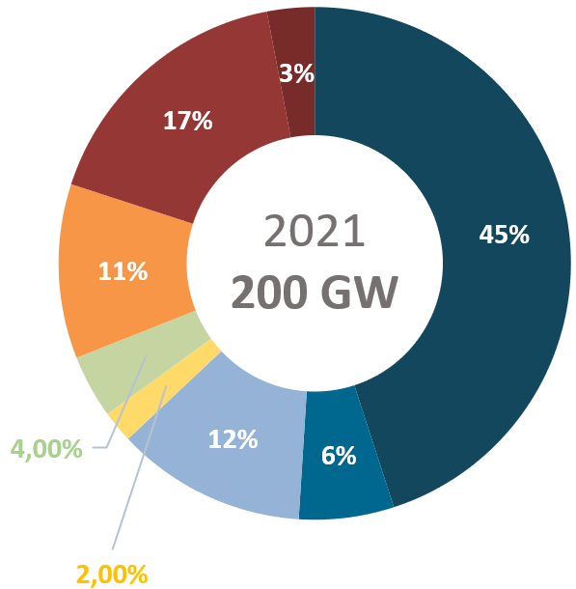
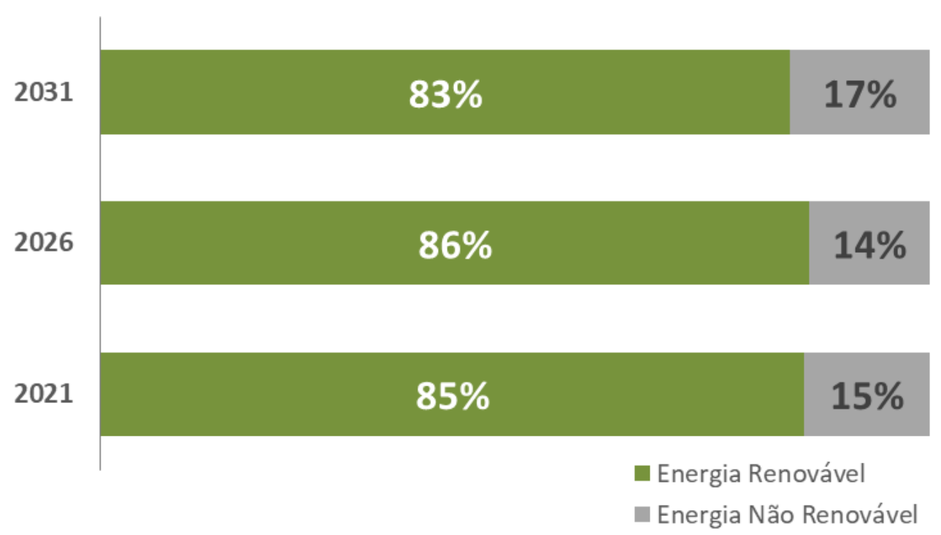

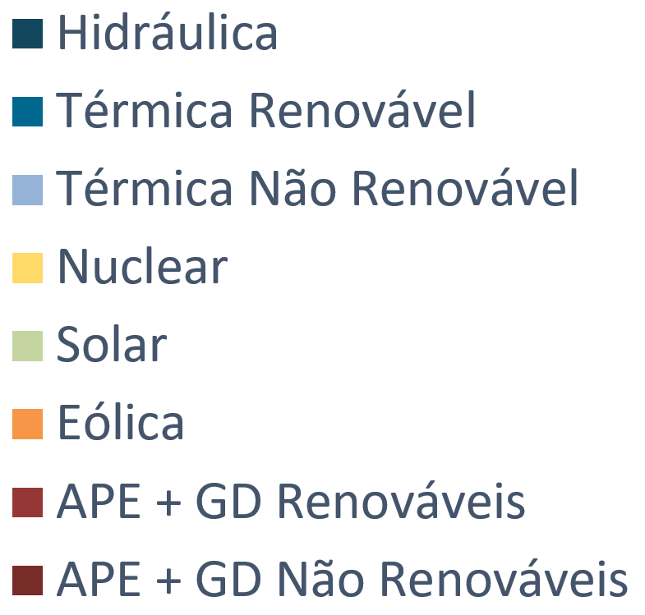
SUSTENTABILIDADE
MATRIZ ELÉTRICA - 2021
O BRASIL TEM UMA DAS MATRIZES MAIS LIMPAS DO MUNDO
MATRIZ ENERGÉTICA
47%
85%
53%
17%
2021
200 GW
2021
RENOVÁVEIS NA MATRIZ ELÉTRICA - 2021
14%
86%
85% X 28%
2019
Brasil
Mundo
Fonte: (EPE, 2022; IEA, 2021).

Slide 11

LEILÕES – ENERGIA ELÉTRICA 2019/2022
16
Leilões de Geração
R$ 60 BI
Investimentos
ao longo dos contratos
LEILÕES DE
GERAÇÃO
&
TRANSMISSÃO
4
Leilões de Transmissão
240 MIL
Empregos gerados
2019 - 2022
2022
A-5
LEILÃO DE RESERVA
DE CAPACIDADE
ENERGIA DE RESERVA
LEILÃO DE
ENERGIA NOVA
PRÓXIMOS LEILÕES
A-6
POTÊNCIA

Slide 12








LEILÕES – PETRÓLEO E GÁS
+R$ 626 BI
Investimentos*
2019
2020
2022
8
+R$ 95 BI
Bônus de Assinatura
Leilões
2°ciclo
3°ciclo
2021
MAIOR TRANSFERÊNCIA PARA ESTADOS E MUNICÍPIOS DA HISTÓRIA
R$ 7,7 BI
TRANSFERÊNCIA PARA ESTADOS E MUNICÍPIOS
R$ 11,7 BI
MAIOR LEILÃO DO MUNDO
R$ 70 BI
Bônus de Assinatura
NA SEGUNDA RODADA
R$ 11,14 BI
Bônus de Assinatura
Fonte: (MME. 2021). * Representa o investimento total estimado para as licitações do excedente da cessão onerosa e o investimento exploratório mínimo nas demais rodadas de licitação.
Notes:
Bônus arrecadado com todas as rodadas na história, exceto o primeiro ECO, é igual a 65 bilhões de reais.

Slide 13







INVESTIMENTOS PREVISTOS - 2031
R$ 3,4 Trilhões
INVESTIMENTO TOTAL
Energia cenário 2031
Mineração cenário 2025
R$ 2,7 Tri
Exploração &
Produção
Gás Natural
R$ 500 Bi
Derivados do
Petróleo
R$ 215 Bi
Geração Centralizada
Biocombustíveis
Geração Distribuída
Setor
Mineral
PDE 2031
PDE 2031
Transmissão
EPE, 2022
Fonte: (IBRAM, 2021).
US$ = R$ 5,20
Até 2031
Até 2031
EPE, 2022
Até 2025

Slide 14
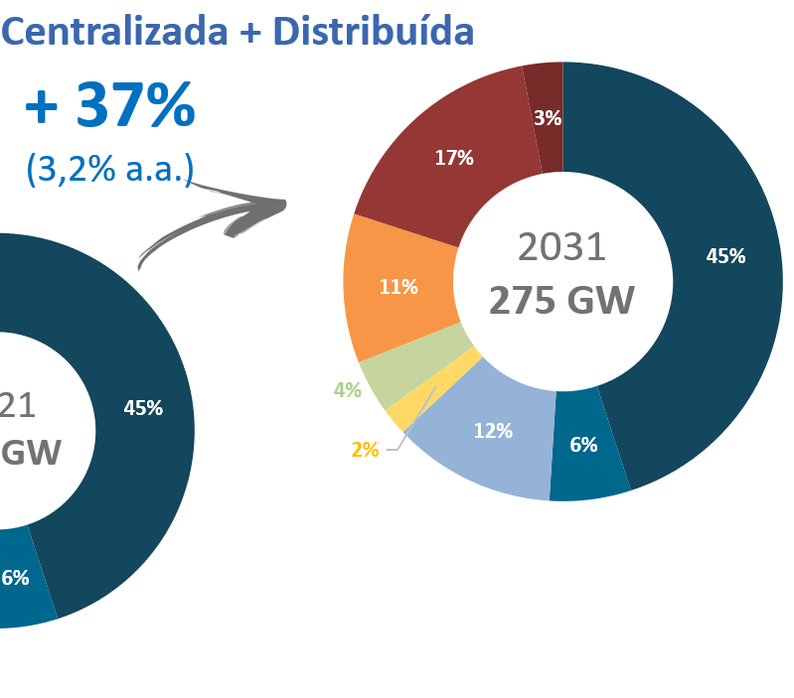

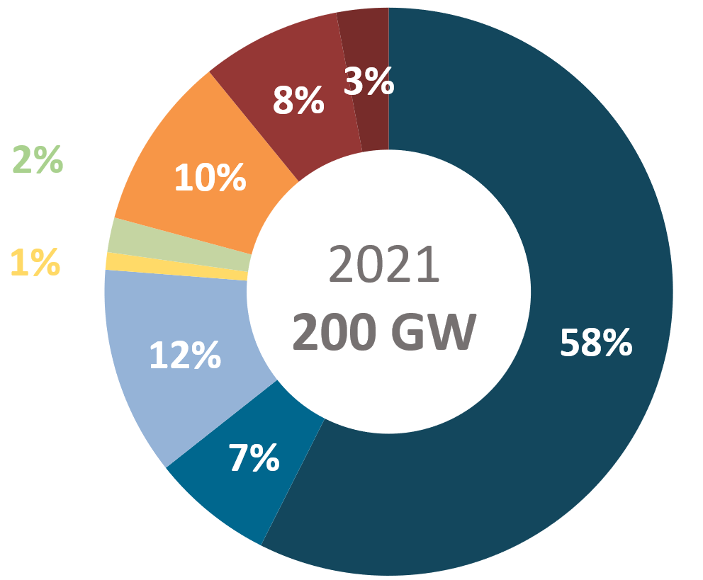

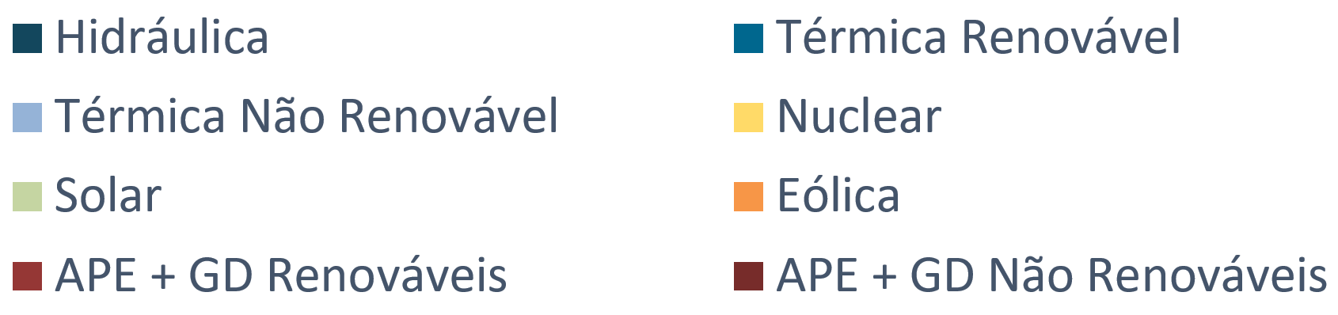
PLANEJAMENTO DECENAL – PDE 2031
CAPACIDADE INSTALADA
TOTAL POR FONTE (EVOLUÇÃO)
EXPANSÃO SISTEMAS DE TRANSMISSÃO
EVOLUÇÃO
2031
2021
+19%
+33,6 mil km
Expansão Total = 75 GW
Fonte: PDE 2031.

Slide 15

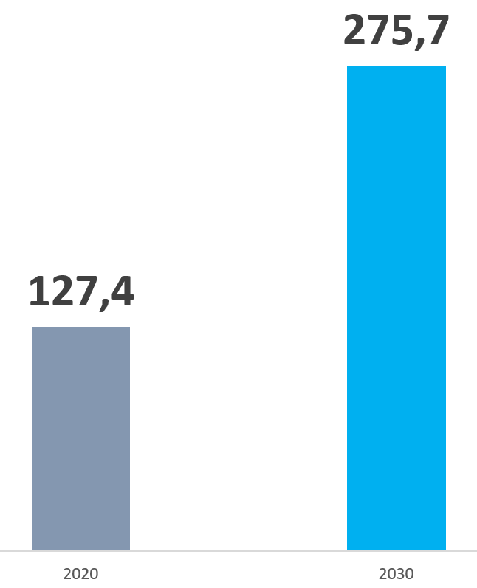
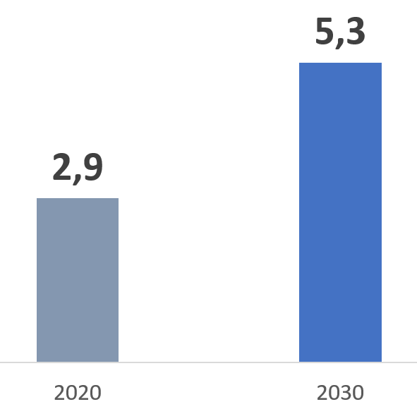
PLANEJAMENTO DECENAL – PDE 2031
5°
Maior Produtor Mundial
de Petróleo
Previsão de Produção de Gás Natural
(Milhões m³/dia)
Previsão de Produção de Petróleo
(Milhões barris/dia)
+ 115%
(7,9% a.a)
277
+ 65%
(5,1% a.a)
5,2
3,1
129
2021*
2031
2021*
2031
Fonte: PDE 2031.
*valores estimados

Slide 16
3
PRINCIPAIS PAUTAS ATUAIS
Notes:
Plano Anual de Estoques Estratégicos de Combustíveis: compreende metas e prioridades do SINEC, incluindo os recursos financeiros para a manutenção da "Reserva Estratégica".

Slide 17






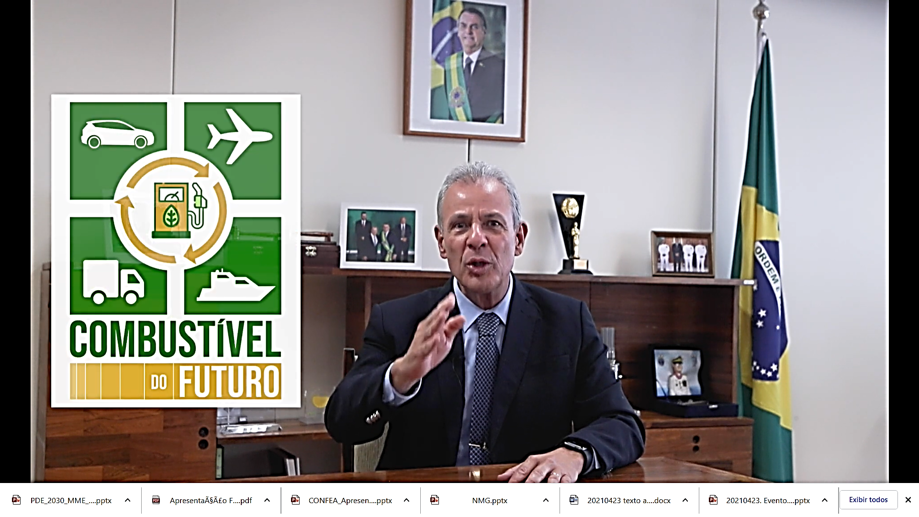

PRINCIPAIS POLÍTICAS EM DESENVOLVIMENTO

Slide 18



PRINCIPAIS POLÍTICAS EM DESENVOLVIMENTO
AMPLIAÇÃO DO CONHECIMENTO GEOLÓGICO E EXPANSÃO DE NOVAS ÁREAS
MINERAÇÃO RESPONSÁVEL E COMPROMISSO COM SUSTENTABILIDADE
PROGRAMA MINERAÇÃO E
E DESENVOLVIMENTO
LEIÕES - MINERAÇÃO
INVESTIMENTO EM PESQUISA
ÁREAS PARA PESQUISA E LAVRA
2019
1 área
2020
1 rodada
502 áreas
2021
1 áreas
2021
4 rodadas
16.200 áreas
2022
6 áreas
2022
3 rodadas
12.656 áreas
Áreas livres de intereferências ambientais
Fonte: (CPRM, 2021; ANM, 2021).
Notes:
Informações, conforme despacho com Ministro
Avaliar se é isso mesmo.

Slide 19



PRINCIPAIS POLÍTICAS EM DESENVOLVIMENTO
PL 414/2021
LEILÕES DE GERAÇÃO E TRANSMISSÃO
Programa Nacional de Universalização do Acesso e Uso da Energia Elétrica
Notes:
Sugiro retirar a alusão ao PL 5829/2019 (deixar para as perguntas)

Slide 20
3.1
COMBUSTÍVEIS
Notes:
Plano Anual de Estoques Estratégicos de Combustíveis: compreende metas e prioridades do SINEC, incluindo os recursos financeiros para a manutenção da "Reserva Estratégica".

Slide 21
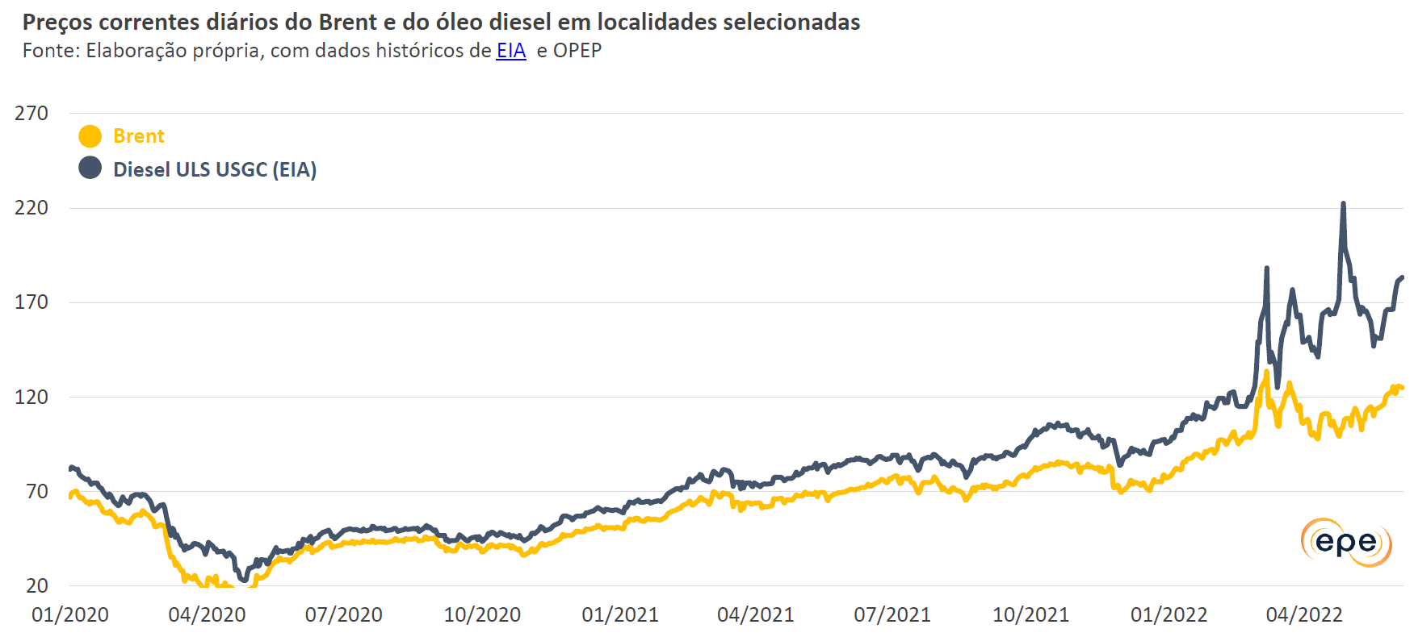
PREÇO DOS COMBUSTÍVEIS NO MUNDO
Causa:
▪ Retomada da economia mundial pós pandemia
▪ Conflito Rússia x Ucrânia
Notes:
Plano Anual de Estoques Estratégicos de Combustíveis: compreende metas e prioridades do SINEC, incluindo os recursos financeiros para a manutenção da "Reserva Estratégica".

Slide 22
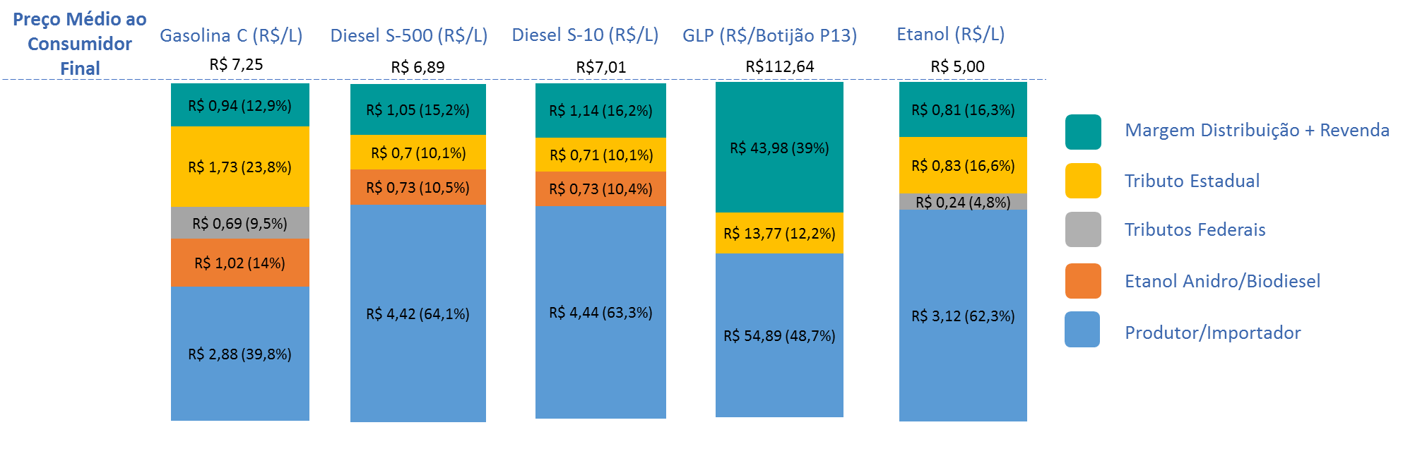
COMPOSIÇÃO DO PREÇO MÉDIO DOS COMBUSTÍVEIS
Semana de 5 a 11 de junho de 2022
Tributos federais
ZERO
Diesel e GLP
Tributo estadual é um grande peso para o consumidor
Gasolina e Etanol – PLP 18/2022
Notes:
Plano Anual de Estoques Estratégicos de Combustíveis: compreende metas e prioridades do SINEC, incluindo os recursos financeiros para a manutenção da "Reserva Estratégica".

Slide 23
LIVRE MERCADO POR IMPERATIVO LEGAL
(Governo Federal NÃO tem poder para decidir ou influenciar preços de combustíveis)
Lei do Petróleo
nº 9.478/1997
Lei das Estatais
nº 13.303/2016
  ▪ Desde 2002, vigora no Brasil o regime de liberdade de preços.
  ▪ Não há qualquer tipo de tabelamento nem fixação de valores máximos, mínimos, ou qualquer exigência de autorização oficial prévia para reajustes.
  ▪ As ações e deliberações do órgão ou ente de controle não podem implicar interferência na gestão das empresas públicas e das sociedades de economia mista a ele submetidas nem ingerência no exercício de suas competências (...).
Notes:
Plano Anual de Estoques Estratégicos de Combustíveis: compreende metas e prioridades do SINEC, incluindo os recursos financeiros para a manutenção da "Reserva Estratégica".

Slide 24
MEDIDAS IMPLEMENTADAS COM APOIO DO CONGRESSO NACIONAL
Auxílio Gás
▪ Contempla famílias inscritas no Cadastro Único, com renda per capita menor ou igual a meio salário mínimo e integrantes do Benefício de Prestação Continuada (BPC).
▪ Valor equivalente a meio botijão de gás a cada dois meses.
▪ 5,39 milhões de famílias atendidas;
▪ R$ 275 milhões pagos em abril de 2022
Legislação:
Lei nº 14.237, de 19 de novembro de 2021
Decreto nº 10.881, de 2 de dezembro de 2021
Redução dos Tributos Federais (Pis/Cofins) a ZERO
▪ GLP – R$ 2,18/P13 permanente, desde março de 2021;
▪ Diesel – R$ 0,33 de 11 de março de 2022, até 31 de dezembro de 2022.
Legislação:
MP nº 1.034, de 1º de março de 2021
Decreto nº 10.638, de 1º de março de 2021
Lei Complementar nº 192, de 11 de março de 2022
Notes:
Plano Anual de Estoques Estratégicos de Combustíveis: compreende metas e prioridades do SINEC, incluindo os recursos financeiros para a manutenção da "Reserva Estratégica".

Slide 25
MEDIDAS EM IMPLEMENTAÇÃO COM APOIO DO CONGRESSO NACIONAL
LCP 192/2022
▪ Determina que o ICMS incidirá uma única vez na gasolina, etanol anidro, diesel, biodiesel e GLP;
▪ ICMS uniforme em todo o território nacional, podendo ser diferenciado por produto;
▪ ICMS específico (ad rem), por unidade de medida adotada.
  ADI 7164 - Efeitos da decisão cautelar de 17/06, do Min. André Mendonça
  Suspensa eficácia do Conv. ICMS 16/2022 (regulamentava LC 192/2022 para o diesel);
  Enquanto o CONFAZ não regulamentar a LC 192/2022, aplica-se como base de cálculo (PMPF) a média dos últimos 60 meses
  para todos os combustíveis elencados (gasolina, etanol anidro, GLP, diesel e biodiesel), com efeito a partir de 01/07/2022;
  - Requisita informações a Petrobras, ANP e CADE.
OBS: A matéria está sob análise do STF, contando com medida cautelar do Ministro André Mendonça.
Notes:
Plano Anual de Estoques Estratégicos de Combustíveis: compreende metas e prioridades do SINEC, incluindo os recursos financeiros para a manutenção da "Reserva Estratégica".

Slide 26
MEDIDAS EM IMPLEMENTAÇÃO COM APOIO DO CONGRESSO NACIONAL
LCP 194/2022 (Antigo PLP 18/2022)
▪ Inclui combustíveis, gás natural, energia elétrica, serviços de telecomunicações e de transporte público como bens essenciais, fixando a alíquota máxima do ICMS em 17%;
▪ Determina que a alíquota de ICMS servirá de limite máximo para fixação da alíquota específica (ad rem) da LCP 192/2022;
Determina que a base de cálculo do ICMS do diesel será a média móvel dos preços ao consumidor praticados nos últimos 60 meses anteriores à sua fixação, até 31/12 (altera a LCP n° 192/2022)
Zera o PIS/COFINS/CIDE sobre gasolina e etanol até 31/12/2022
Notes:
Plano Anual de Estoques Estratégicos de Combustíveis: compreende metas e prioridades do SINEC, incluindo os recursos financeiros para a manutenção da "Reserva Estratégica".

Slide 27
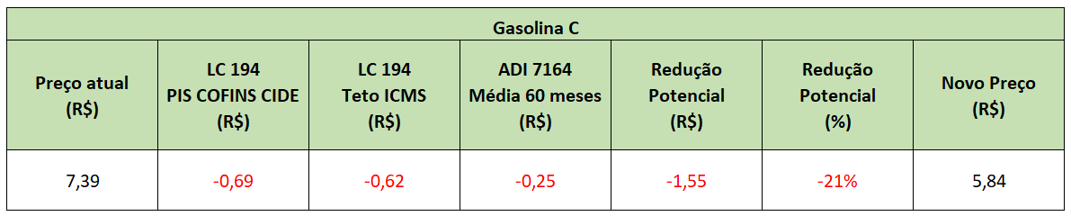
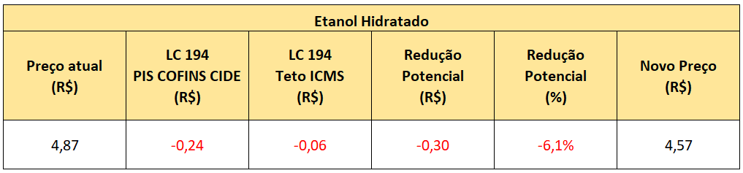
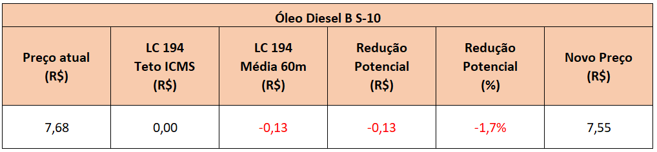
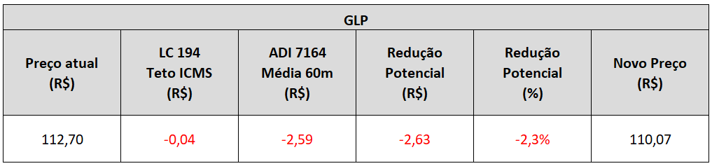
ESTIMATIVA DE IMPACTO DO LC 194/22 + ADI 7164 – MÉDIA NACIONAL
Tributos federais já estão zerados sobre o Diesel até 31/12/22
Tributos federais já estão permanentemente zerados sobre o GLP

Slide 28
3.2
ENERGIA ELÉTRICA
Notes:
Plano Anual de Estoques Estratégicos de Combustíveis: compreende metas e prioridades do SINEC, incluindo os recursos financeiros para a manutenção da "Reserva Estratégica".

Slide 29

COMPOSIÇÃO DA CONTA DE LUZ - 2021
Encargos
25,7%
PIS/COFINS
P&D EE
GERAÇÃO
CDE
ESS / ERR
9,2%
ESS/ERR
P&D e EE
ICMS
Proinfa
TFSEE
11,9%
PROINFA
TFSEE
Fatura de Energia
CFURH
TRANSMISSÃO
21,3%
Reajuste Anual
22%
9,9%
IPCA ou IGP-M
Expansão
Aquisição de energia
(termelétricas, importação)
Variação de encargos e subsídios
DISTRIBUIÇÃO
Encargos
Notes:
CDE (subsídios)
Universalização
Tarifa Social – Baixa Renda
Modicidade para sistemas isolados - CCC
Carvão Mineral
Fontes renováveis
Irrigação e aquicultura
Serviço público de água, esgoto e saneamento;
Consumidores rurais
Outros

Slide 30
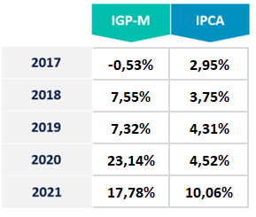
VARIAÇÃO ENTRE 2019 E 2021
Índice de Reajuste Tarifário Médio
2019 a 2021
+13,4%
TARIFA RESIDENCIAL
2021: 7,85%
+48,3%
IGP-M
+18,09%
IPCA

Slide 31
CRESCIMENTO DA CDE 2020 E 2022
PRINCIPAIS RAZÕES DE CRESCIMENTO DA CDE
32,3
Aumento do preço do combustível em cerca de 37% para geração termelétrica nos sistemas isolados
Aumento dos descontos tarifários para os consumidores, principalmente geradores e consumidores de fontes incentivadas
Aumento da previsão para custos do benefício da Baixa Renda devido à pandemia e efeitos da Lei 14.203/21 (inscrição automática).
23,9
CCC
EM 2022 a CCC está estimada em R$ 12 Bilhões
Roraima sozinha significa 10% da CCC ou 4% da CDE como um todo

Slide 32
ESTIMATIVAS DE IMPACTO NA FATURA – MEDIDAS DE ALÍVIO
Pl 1280/2022, Eletrobras e LCP 194/2022
PL 1280/2022
Devolução de recursos por recolhimento feito a maior pelas distribuidoras de energia elétrica.
Lei 14.182/2021
Antecipação do aporte de recursos da Capitalização da Eletrobras, reduzindo encargos em 2022.
(R$ 5 bilhões)
LCP 194/2022
Redução da alíquota do ICMS para 17% e não incidência sobre os serviços de transmissão, distribuição e alguns encargos.

Slide 33
3.3
PETROBRAS
Notes:
Plano Anual de Estoques Estratégicos de Combustíveis: compreende metas e prioridades do SINEC, incluindo os recursos financeiros para a manutenção da "Reserva Estratégica".

Slide 34
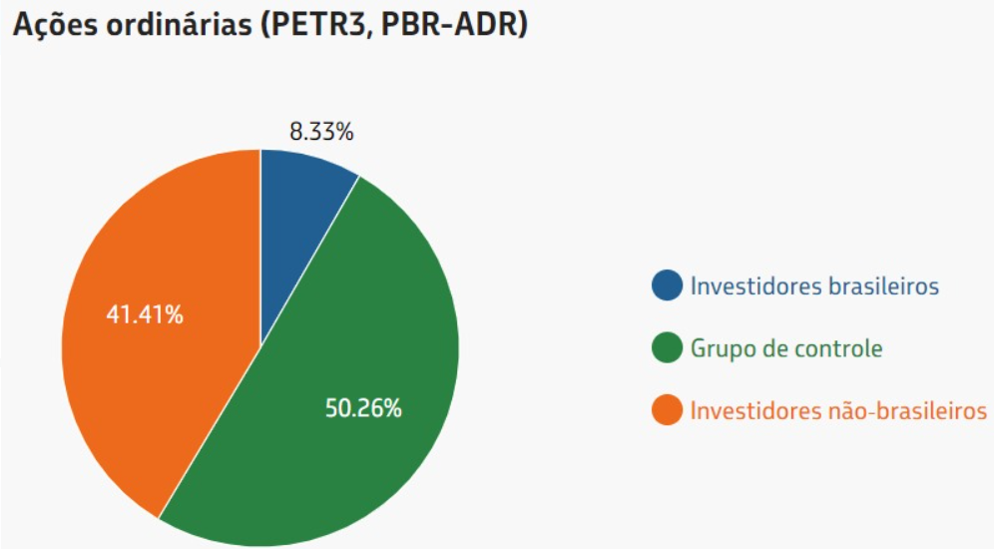
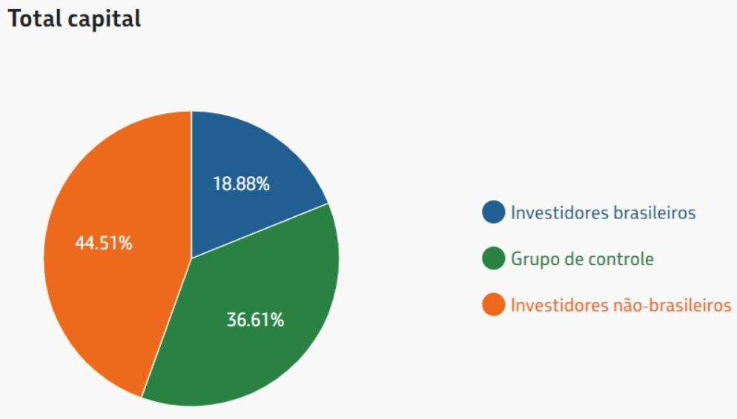
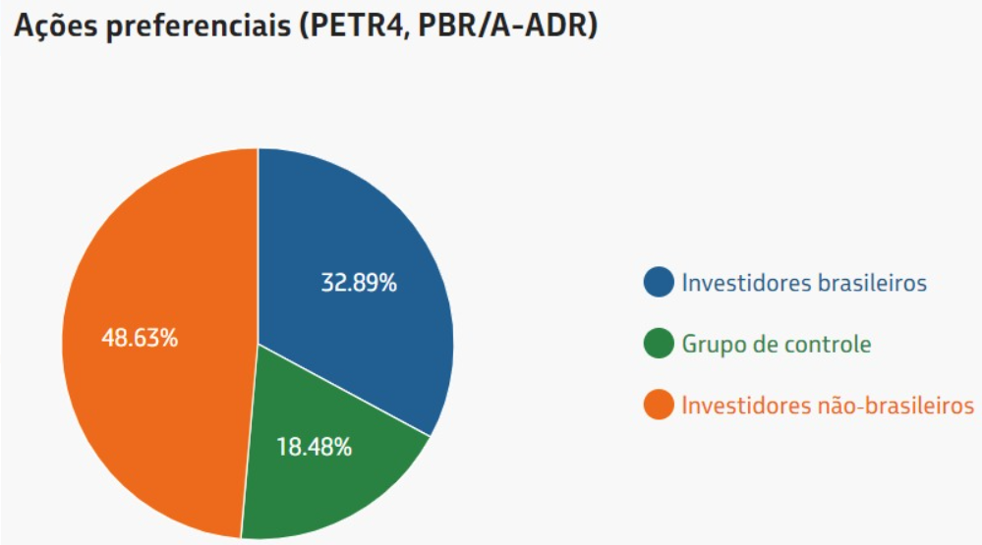
COMPOSIÇÃO ACIONÁRIA
ATUAL DA COMPANHIA

Slide 35
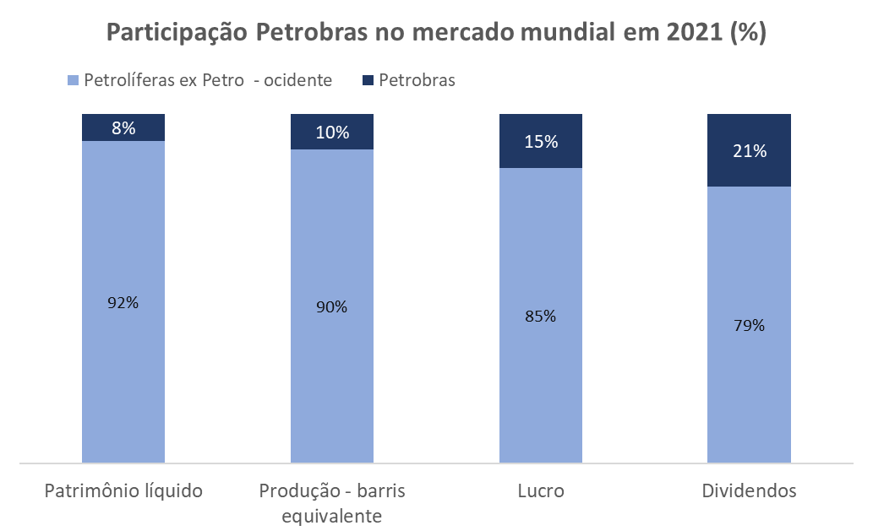
Resultado em 2021 - comparativo
Fonte: Bloomberg

Slide 36
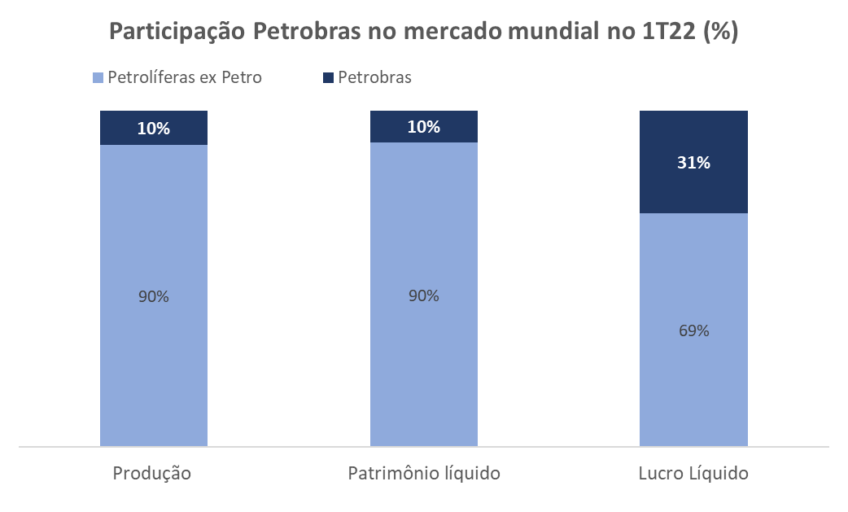
Resultado no 1º trimestre de 2022
Fonte: Bloomberg

Slide 37
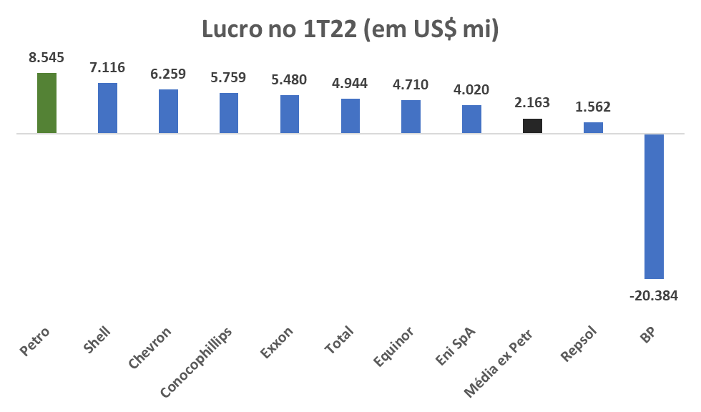
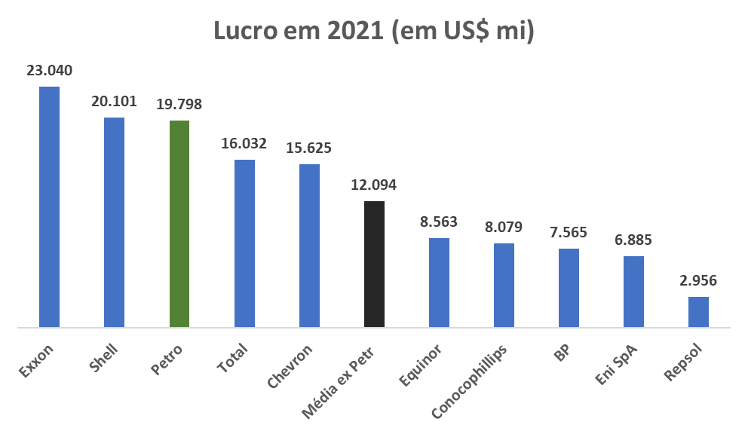
Lucro da Petrobras em US$ - comparativo
Fonte: Bloomberg

Slide 38
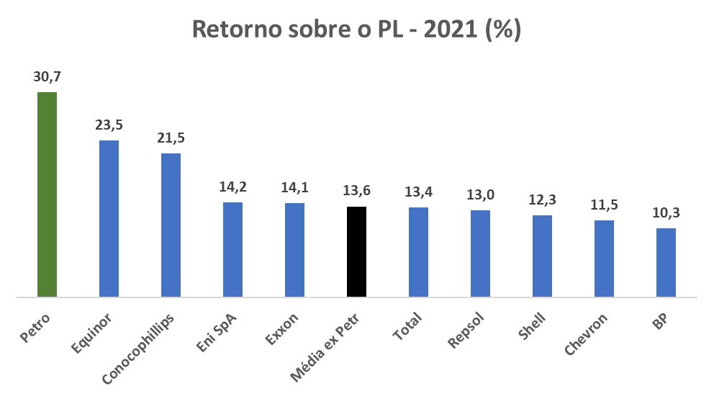
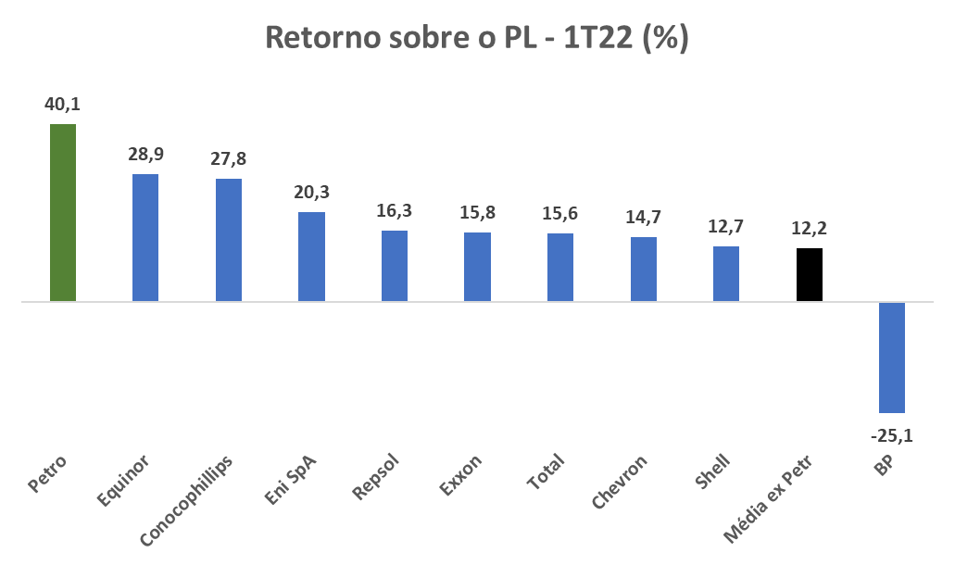
Retorno sobre o Patrimônio Líquido
Retorno = lucro líquido / Patrimônio Líquido
Fonte: Bloomberg

Slide 39
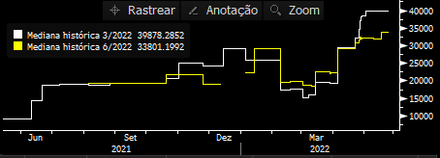
Surpresa do lucro no 1T22
Data da previsão | Valor R$ - milhões
jun/21 | 9.136
set/21 | 19.226
dez/21 | 24.166
mar/22 | 15.163
Realizado | 44.561
Fonte: Bloomberg

Slide 40
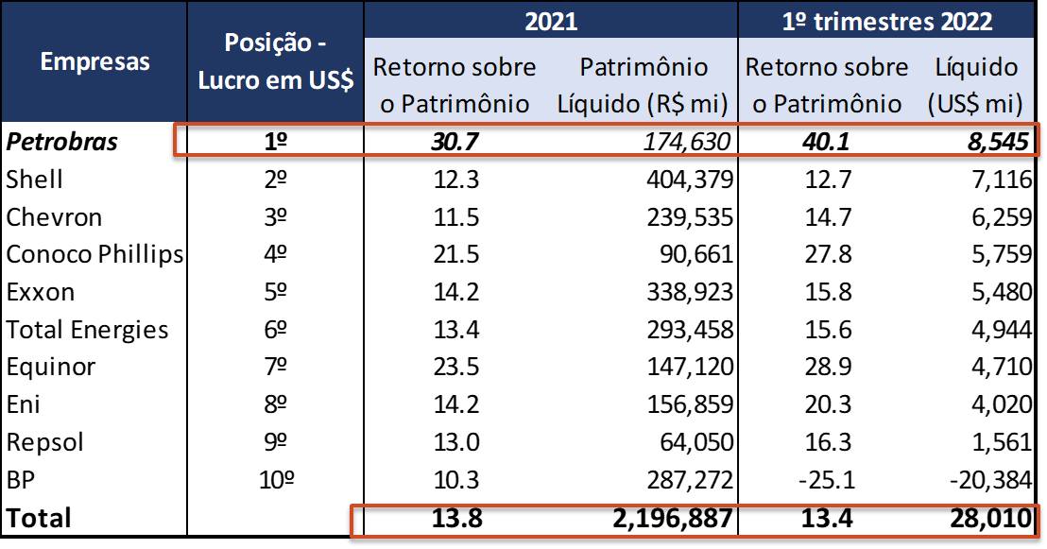
Retorno sobre o Patrimônio Líquido
Fonte: Bloomberg

Slide 41
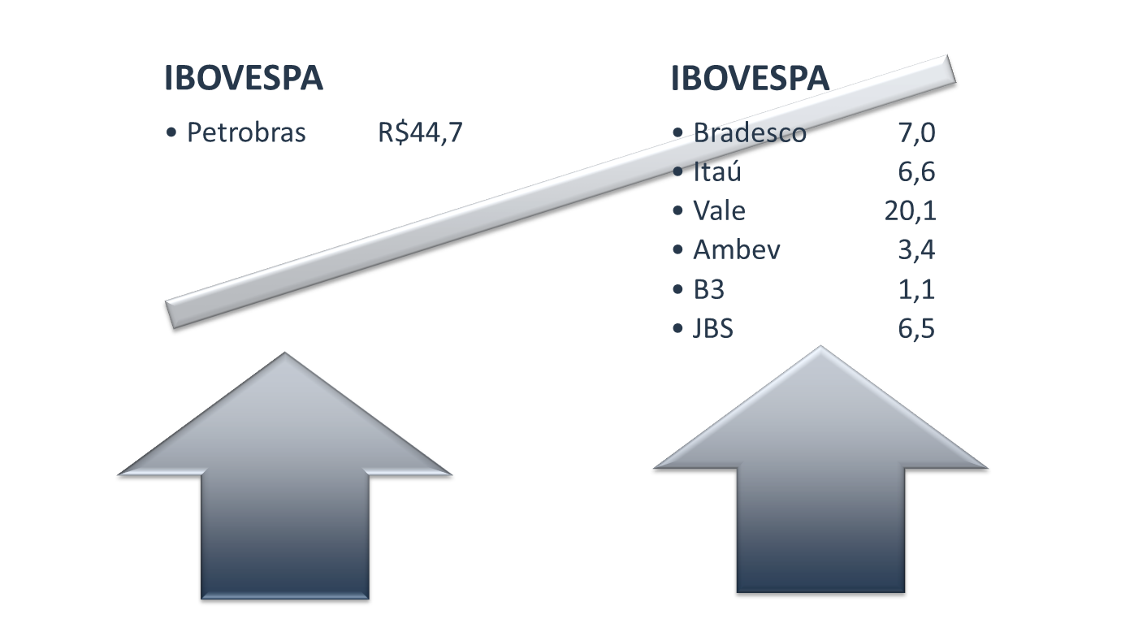
Lucro da Petrobras no 1T22
Fonte: Bloomberg

Slide 42
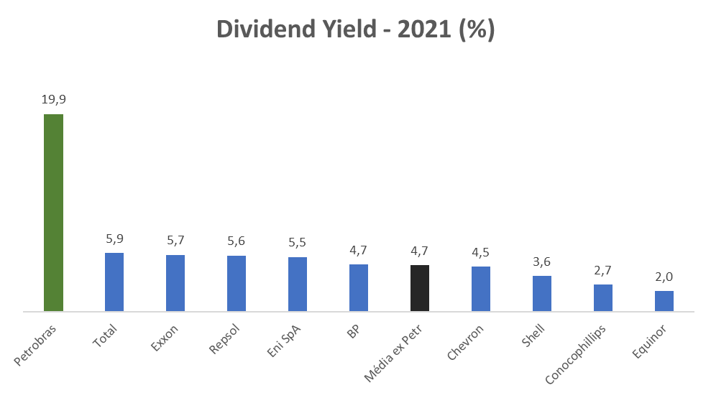
Retorno do dividendos em relação preço da ação – pode ser relacionado como cupom ou “taxa de juros” real
Fonte: Bloomberg

Slide 43
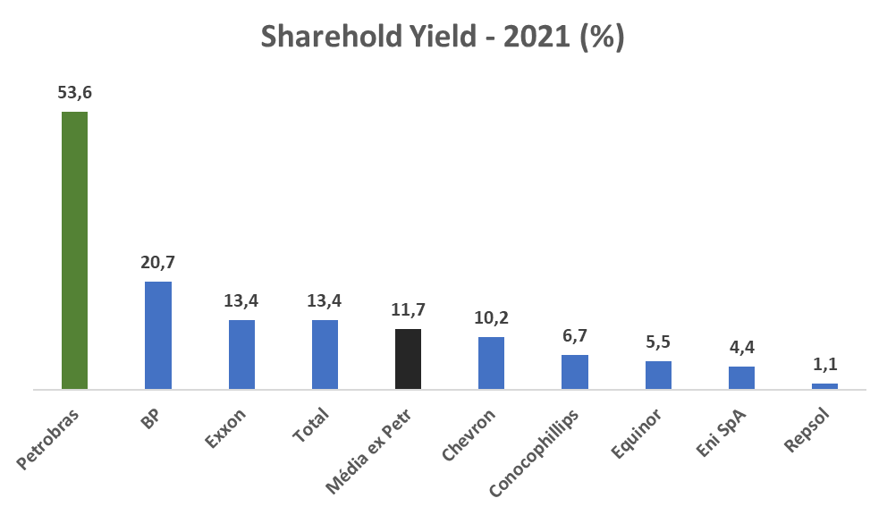
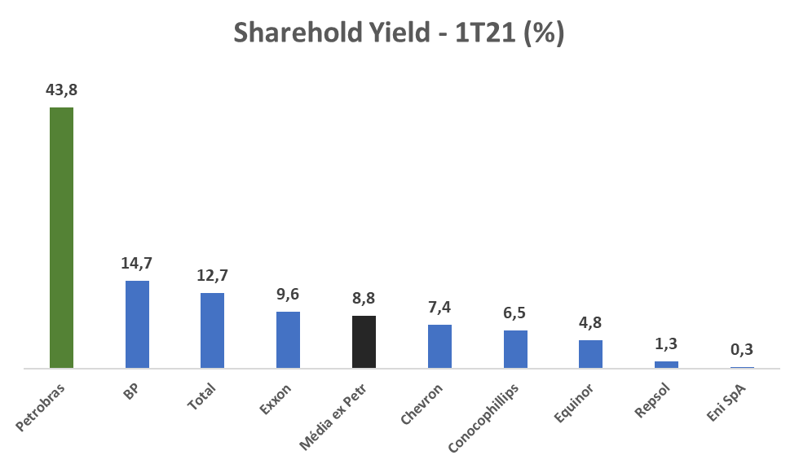
Shareholders yield
O Shareholders Yield é um indicador que tem por objetivo demonstrar o retorno de uma empresa para o acionista tendo em vista seu valor de mercado a partir dos dividendos recebidos, redução de débitos e recompra de ações.
Fonte: Bloomberg

Slide 44
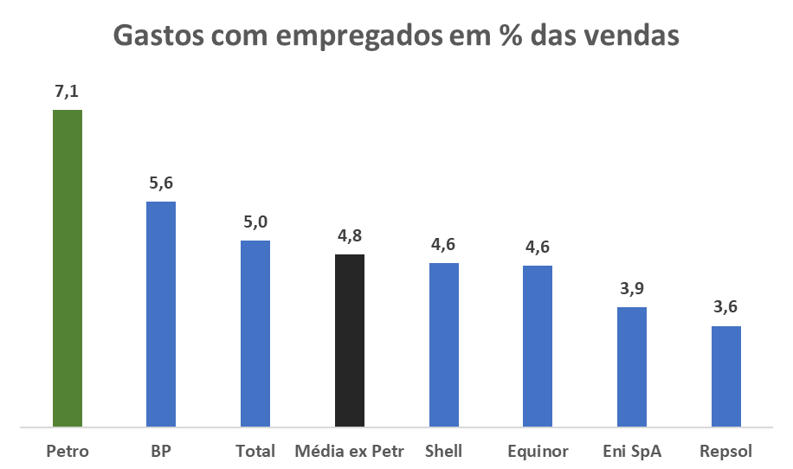
Custos dos empregados
Gastos com empregados: salários e remunerações, previdência social, pensão, despesas de compartilhamento de lucros e outro benefícios.
Fonte: Bloomberg

Slide 45
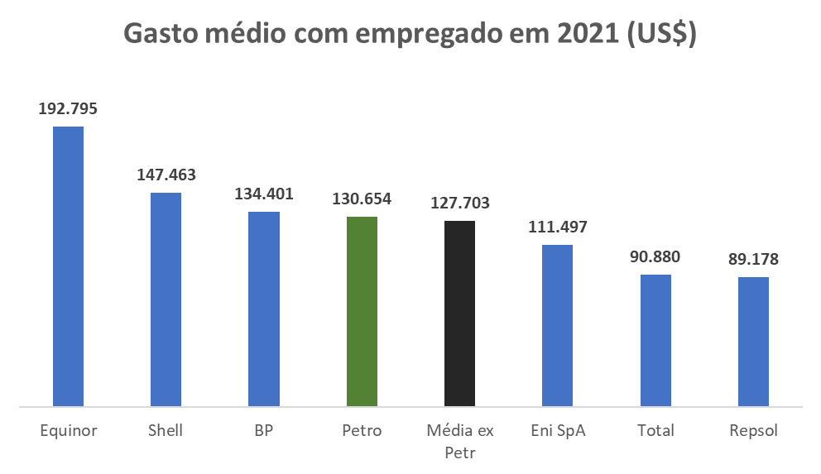
Gasto médio com empregado em US$
Gastos com empregados: salários e remunerações, previdência social e complementar, pensão, despesas de divisão de lucros e outro benefícios.
Gasto médio com trabalhador da Petrobras em 2021 foi de US$ 130,7 mil
Fonte: Bloomberg

Slide 46
4
Desafios Futuros
Notes:
Plano Anual de Estoques Estratégicos de Combustíveis: compreende metas e prioridades do SINEC, incluindo os recursos financeiros para a manutenção da "Reserva Estratégica".

Slide 47










PILARES DA POLÍTICA ENERGÉTICA E MINERAL
EXECUTIVO
LEGISLATIVO
GOVERNANÇA
JUDICIÁRIO
DIÁLOGO TRANSPARENTE
ESTABILIDADE REGULATÓRIA E JURÍDICA
SOCIEDADE
MERCADO
PREVISIBILIDADE

Slide 48



PARCERIA COM O LEGISLATIVO
MP 1085/2021
Sistema Eletrônico dos Registros Públicos - SERP
PL 1280/2022
Créditos tributários de PIS/ COFINS (tarifas) - devolução de valores de tributos recolhidos a maior pelas prestadoras
PL 414/2021
Modernização do setor elétrico
PL 8455/2017
Tipificação dos crimes de roubo e receptação de combustíveis
MP 1103/2022
Emissão de Letra de Risco de Seguro por meio de Sociedade Seguradora de Propósito Específico, regras gerais aplicáveis à securitização de direitos creditórios e à emissão de Certificados de Recebíveis, flexibilização do requisito de instituição financeira para a prestação do serviço de escrituração e de custódia de valores mobiliários
PLP 18/2022
Limite de 17% para ICMS
PL 1583/2022
Autoriza a União a ceder, de forma integral, o direito à sua parcela do excedente em óleo na área do pré-sal ou em áreas estratégicas.
PEC 16/2022
Auxílio Estados
compensa perdas ICMS
PL 4188/2021
Serviço de gestão especializada de garantias, o aprimoramento das regras de garantias, o resgate antecipado de Letra Financeira, a transferência de valores das contas únicas e específicas do Fundo de Manutenção e Desenvolvimento da Educação Básica e de Valorização dos Profissionais da Educação, a exclusão do monopólio da CEF em relação aos penhores civis, a alteração da composição do Conselho Nacional de Seguros Privados
PL 62/2015
Não incidência de ICMS nas bandeiras tarifárias
MP 1104/2022
Fundo Garantidor Solidário (FGS)
MP 1112/2022
PROGRAMA RENOVAR- Aumento da Produtividade da Frota Rodoviária no País
PL 6083/2016
Altera o regime de exploração
nas áreas do pré-sal

Slide 49
Desafios Futuros: BRASIL PORTO SEGURO DOS INVESTIMENTOS
Aproveitar a realocação de portfólio global de investimentos
Fortalecer o uso de energias renováveis e ambientalmente sustentáveis
Fortalecer a mineração com foco social e ambientalmente sustentável
Fortalecimento dos Marcos Legais e aumento da segurança jurídica
  PL 414/2021 – Modernização do Setor Elétrico
  PL 3178/2019 – Mudança do regime de partilha para concessão
  Mais Garantias Brasil
  PL 1583/2022 – Autoriza a União a ceder, de forma integral, o direito à sua parcela do excedente em óleo na área do pré-sal ou em áreas estratégicas
  Fortalecer a competição no setor de petróleo trazendo benefícios aos consumidores brasileiros

